Slide 1

CONVENTIONAL COMMITS

Slide 2


Quem sou eu:
Gustavo Henrique (Gu Henriques) – 26 anos
Desenvolvedor Backend – Engenheiro da Computação
Application Development Analist na Accenture
Community Manager da Thasfin Community
Curiosidade: Amo música e sou músico

Slide 3

Padrões de commit
Conventional Commits
Benefícios:
Criação automatizada de CHANGELOGs
Histórico estruturado
Facilita a criação de relatórios
Facilita a entrada de novos Devs

Slide 4
Padrões de commit
Padrão do conventional commits
[TIPO](ESCOPO): [DESCRIÇÃO_DO_COMMIT] [
CORPO_DO_COMMIT
]
[FOOTER_DO_COMMIT]
Tipos:
Feat
Fix
Style
Refactor
Test
Docs
Chore

Slide 5
Padrões de commit
feat(listService): [DESCRIÇÃO_DO_COMMIT] [
CORPO_DO_COMMIT
]
[FOOTER_DO_COMMIT]
Escopo: O escopo do commit é uma parte opcional, curta e de fácil compreensão. É nela que iremos dizer qual parte do código foi modificada, como indicar que fizemos alterações apenas na camada de Client de um microsserviço.

Slide 6
Padrões de commit
feat(listService): created delete list function [
CORPO_DO_COMMIT
]
[FOOTER_DO_COMMIT]
Descrição: A descrição, juntamente com o tipo, é uma das partes mais importantes do padrão: é aqui que deve ser descrito, de maneira clara, sucinta e simplificada, o que foi realizado no commit. É recomendado que essa parte tenha, no máximo, 70 caracteres, para que não se estenda muito.

Slide 7
Padrões de commit
feat(listService): created delete list function
- Creating the new route to delete the list
[FOOTER_DO_COMMIT]
Corpo:
O corpo do commit é também opcional. Nele, pode-se realizar uma descrição mais detalhada do commit, indicar razões para a realização dele e consequências que ele pode vir a causar, além de alguma outra observação que seja pertinente.

Slide 8
Padrões de commit
feat(listService): created delete list function
- Creating the new route to delete the list
# ISSUE-1
Rodapé:
O rodapé, assim como o corpo, é opcional e informativo. Ele pode ser usado como uma finalização do commit, informando o encerramento de uma issue ou o pertencimento/associação a uma task também.

Slide 9
PADRÕES DE COMMIT
Beleza, mas como praticar?
CommitLint
Commitzen
Husky

Slide 10
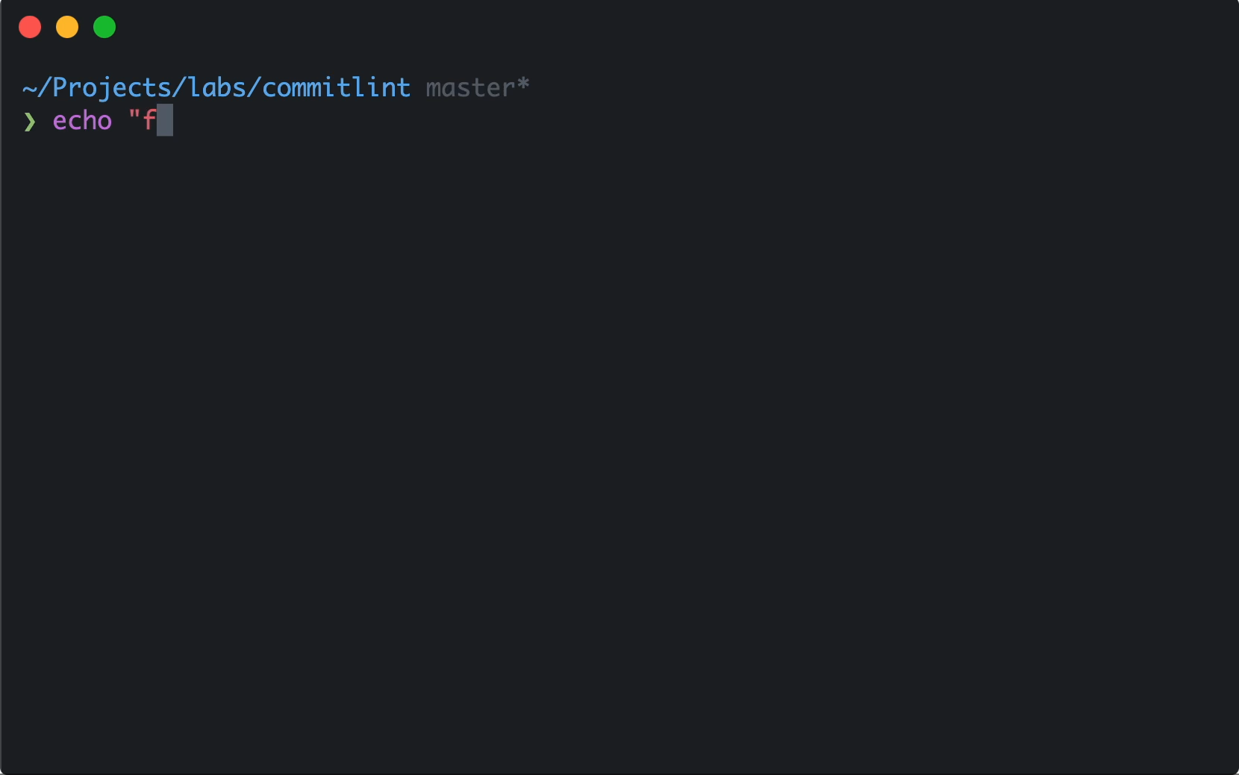
PADRÕES DE COMMIT
CommitLint
ommitLint

Slide 11
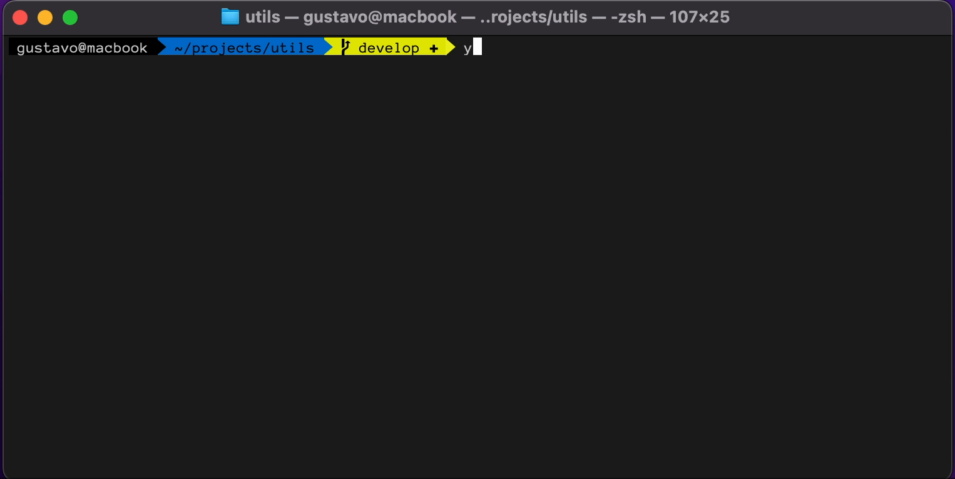
PADRÕES DE COMMIT
Commitzen

Slide 12
Tive uma ideia

Slide 13
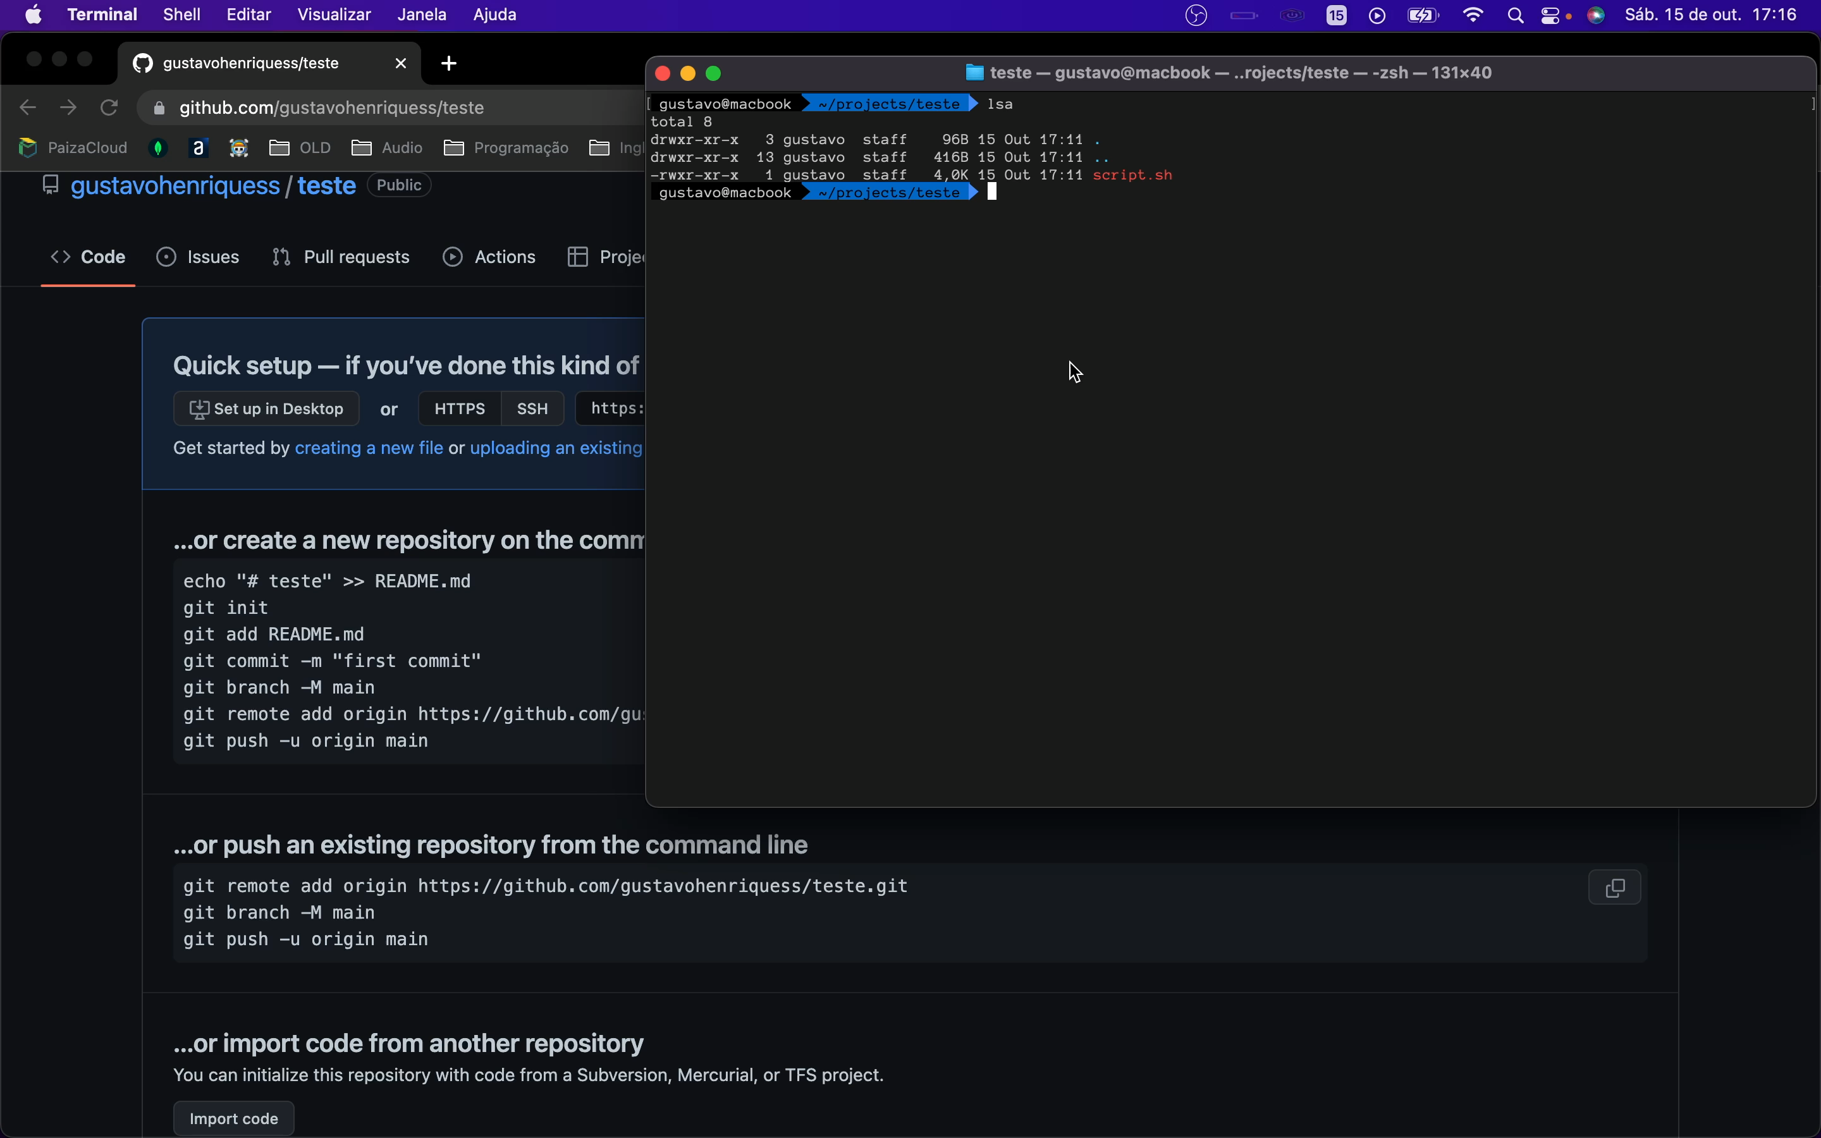
Tive uma ideia

Slide 14
LINKS ÚTEIS
Convention Commits
Repositórios com o Script

Slide 15

Contato

